Slide 1
Безопасность WEB-приложений.
Cookies и JWT.

Slide 2
Идентификация
Идентификация — это процесс, когда информационная система определяет, существует конкретный пользователь или нет. Делает она это с помощью идентификатора.
Идентификатором может быть логин, электронная почта, номер телефона или другой признак, который есть только у одного пользователя. Идентификатор позволяет сайту или приложению отличить конкретного человека от других людей.

Slide 3
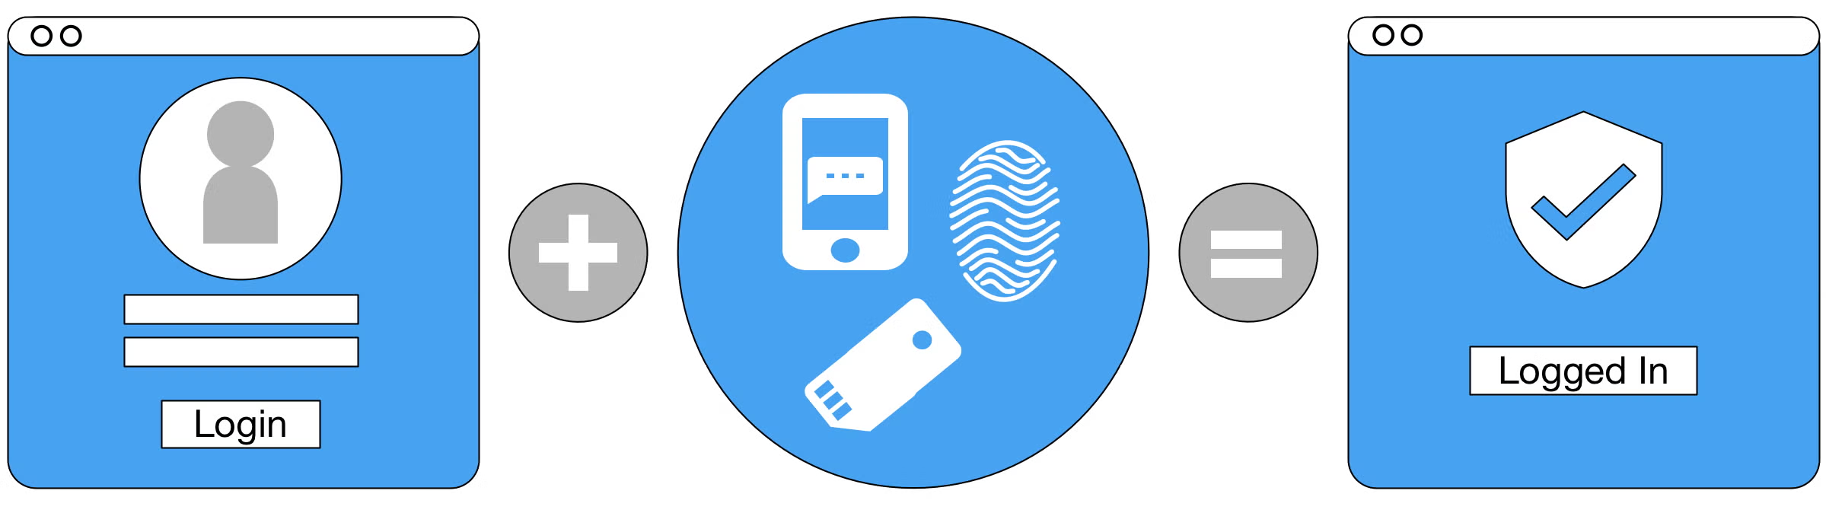
Аутентификация
Аутентификация — это процесс, когда пользователь вводит ключ, например пароль или пин-код, подтверждая своё право на доступ к той или иной учётной записи и хранящейся в ней информации.

Slide 4
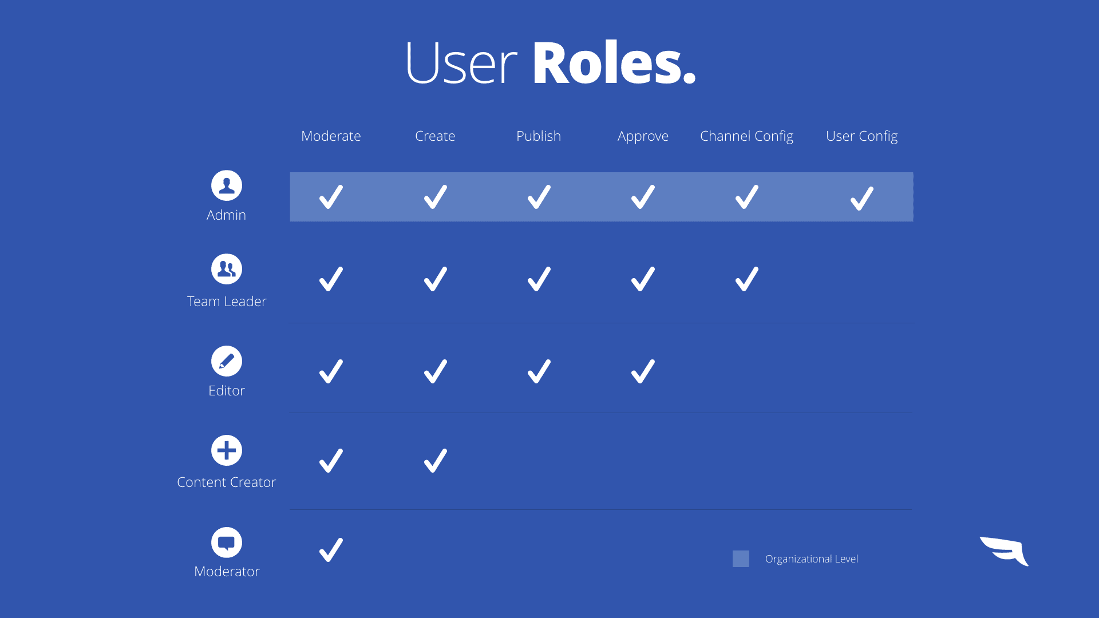
Авторизация
Авторизация – это процесс присвоения учётной записи положенных ей привилегий.

Slide 5
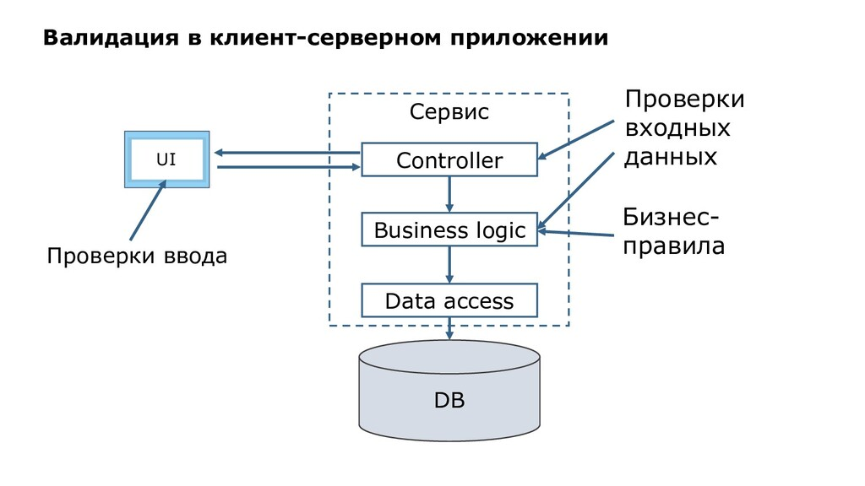
Валидация
Валидация — процесс проверки «куска» информации на соответствие требованиям программы, или просто на совпадение с копией, хранимой в базе данных.

Slide 6
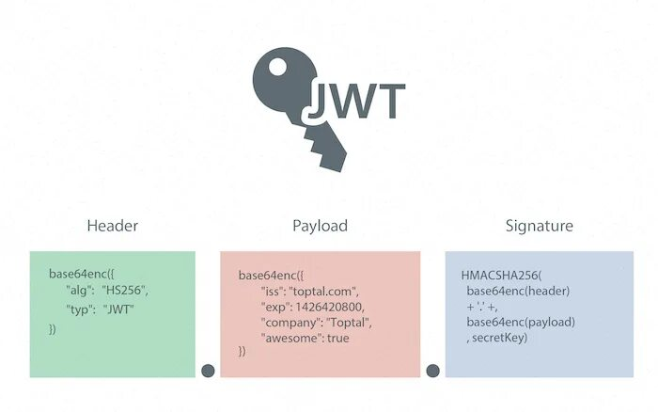
JWT – Json Web Token
JWT (Json Web Token) — ключ аутентификации пользователя. Используется для запросов к защищенным методам API.

Slide 7
JWT – Json Web Token
Применение: не передавать учетные данные пользователя с каждым запросом к серверу.

Slide 8
JWT – Json Web Token
Пользователь c email example@gmail.com успешно прошел аутентификацию (пользователь найден в БД и сверены хэши паролей в БД и пришедших данных);
Сервер посмотрел в БД какая роль у пользователя;
Сервер сгенерил пользователю токен с указанной ролью;
Пользователь отправляет запрос на ресурс используя полученный токен;
Сервер смотрит на права(роль) пользователя в токене и соответственно пропускает или отсекает запрос;

Slide 9
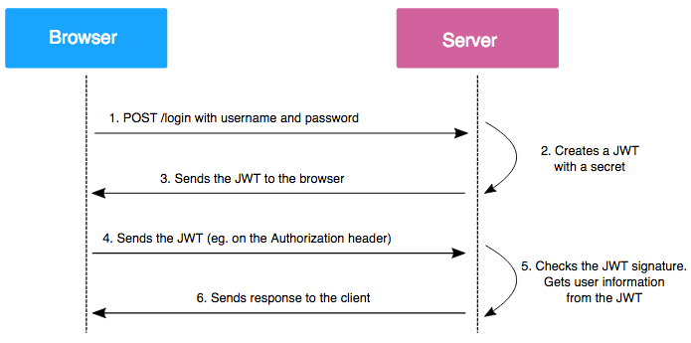
JWT – Json Web Token

Slide 10
JWT – Json Web Token
JSON Web Token (JWT) — содержит три блока, разделенных точками: заголовок(header), набор полей (payload) и сигнатуру.
Первые два блока представлены в JSON-формате и дополнительно закодированы в формат base64. Набор полей содержит произвольные пары имя/значения, притом стандарт JWT определяет несколько зарезервированных имен (iss, aud, exp и другие).
Сигнатура может генерироваться при помощи и симметричных алгоритмов шифрования, и асимметричных.
Кроме того, существует отдельный стандарт, отписывающий формат зашифрованного JWT-токена.

Slide 11
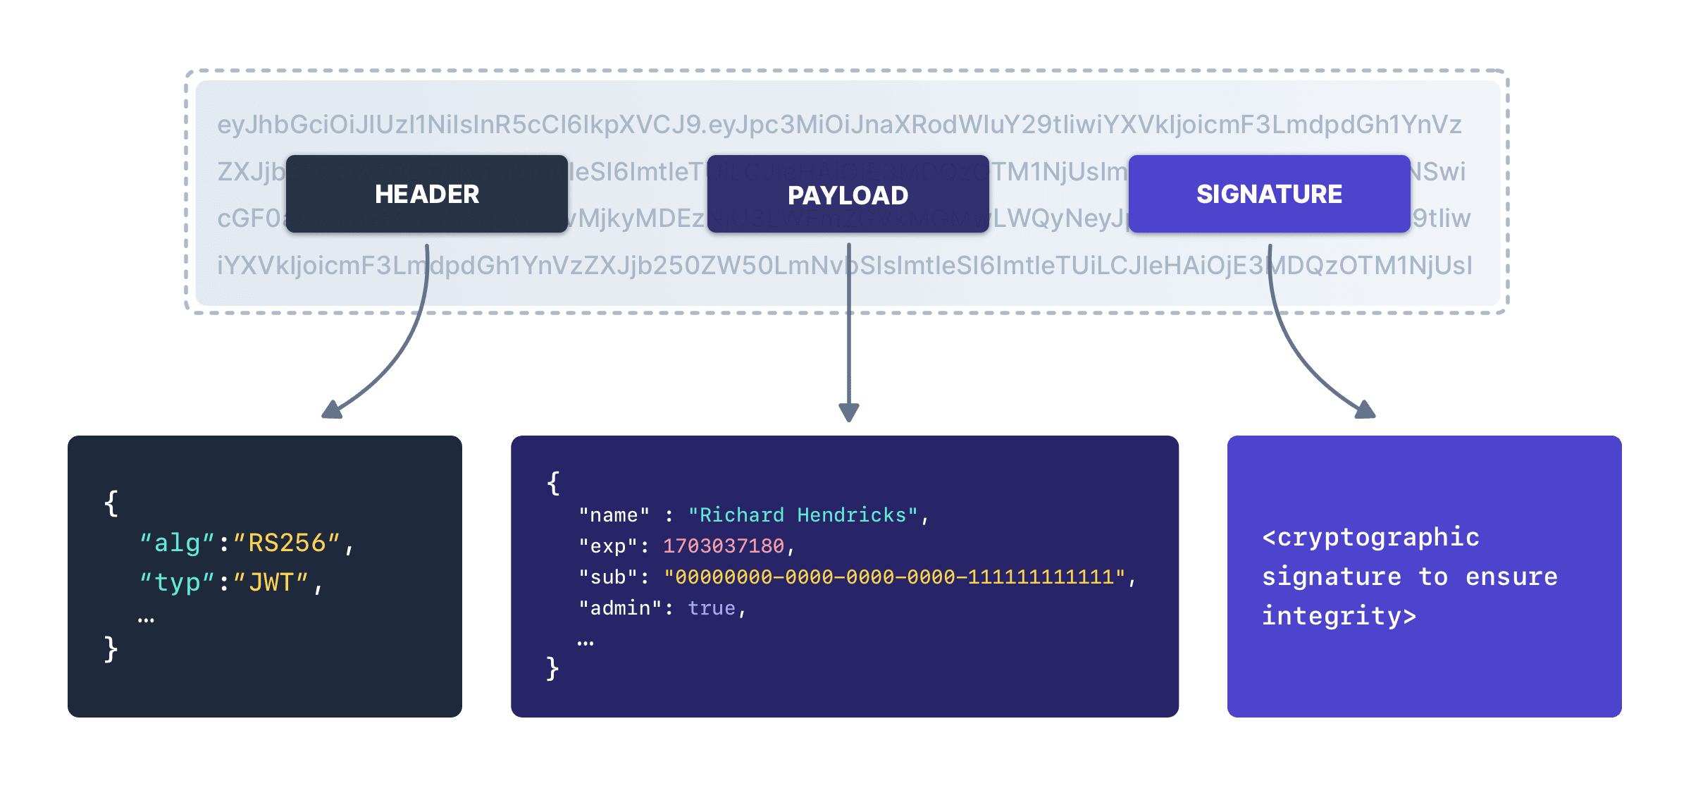

Slide 12
Json Web Token – Header
Заголовок состоит из JSON-объекта с двумя полями:
тип токена – JWT;
алгоритм шифрования – пример «HMAC SHA-256»
Далее заголовок кодируется с помощью Base64.

Slide 13
Json Web Token - Payload
Payload – полезная нагрузка в виде JSON-объекта. Она содержит данные об авторизованном пользователе. Значение этой части JWT-токена разное в разных веб‑приложениях. Мы можем записать здесь любые публичные данные, которые могут быть полезны при авторизации.
{
"iss": "portswigger", "exp": 1648037164, “name": "Carlos Montoya",
"sub": "carlos", "role": "blog_author",
"email": "carlos@carlos-montoya.net", "iat": 1516239022
}

Slide 14
Json Web Token – Signature
Для создания подписи необходимо взять закодированный в Base64 заголовок, закодированную в Base64 полезную нагрузку, секретную строку и зашифровать эти данные. При этом нужно использовать тот же алгоритм шифрования, который указан в заголовке JWT-токена.
Вот пример для HS256:
HMACSHA256(
base64UrlEncode(header) + "." +
base64UrlEncode(payload),
your-256-bit-secret)

Slide 15
Безопасность
Все данные, которые нужны серверу, хранятся на стороне клиента в самом JWT. Это делает JWT популярным выбором для высокораспределенных веб‑сайтов, где пользователям необходимо беспрепятственно взаимодействовать с несколькими внутренними серверами.
Безопасность коммуникации между веб‑браузером и веб‑приложением строится на том, что токены генерируются и подписываются только со стороны веб‑приложения. Злоумышленник в теории не сможет подделать токен, так как не знает секретный ключ, который используется для подписи токена.
При подписи токена используется шифрование. С помощью подписи веб‑приложение проверяет, что токен действительно был сгенерирован им. Алгоритмы шифрования могут быть разными, например HS256 — HMAC с SHA-256.

Slide 16
Json Web Token
access token - используется для авторизации запросов и хранения дополнительной информации о пользователе.
refresh token - выдается сервером по результам успешной аутентификации и используется для получения новой пары access/refresh токенов.
При истечении срока действия access token'а, или при повторном посещении сайта (если пользователь не делал выход/logout с сайта) мы используем refresh token для реавторизации (получении новых access и refresh токенов).

Slide 17

Json Web Token
В токенах крайне не рекомендуется хранить в них какую либо sensitive data (passwords, payment credentials, etc...).

Slide 18
Json Web Token - обновление
Запрос данных с access токеном
Валидация access токена не прошла, возврат ошибки #401
Запрос обновления токенов с refresh токеном,
Проверка, не внесен ли токен в black-list
Получение версии учетных данных из БД
Валидация токена, проверка версии токена
Генерация новой пары токенов, отправка на клиент

Slide 19
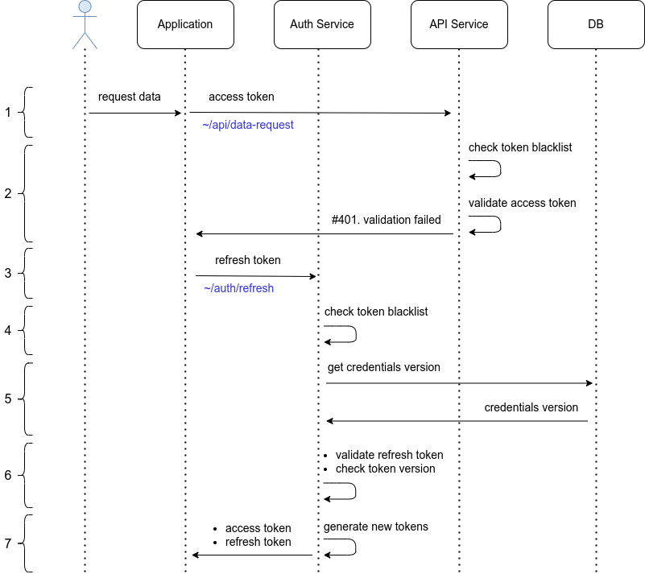

Slide 20
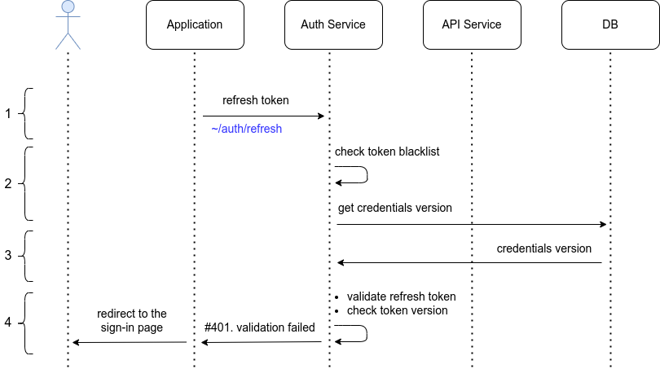
Json Web Token – неудачное обновление

Slide 21
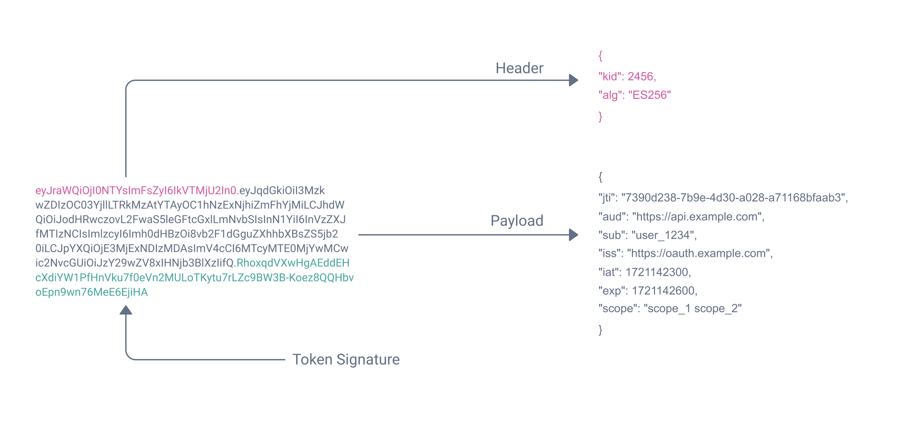
JWT – сигнатура

Slide 22
JWT – можно прочитать
Поскольку каждый может прочитать, что находится внутри токена, вам следует учитывать конфиденциальность.
Если вы хотите поместить в токен конфиденциальные данные о пользователе или даже персональную информацию, помните, что любой может расшифровать токен и получить доступ к данным.

Slide 23
JWT – можно прочитать
Если вы не можете удалить такую информацию из токена, вам следует рассмотреть возможность перехода на phantom token или split token, при которых вы используете непрозрачный токен за пределами своей инфраструктуры, а JWT-токены доступны только вашим API

Slide 24
Phantom Token
Непрозрачный токен — это случайная строка, которая не имеет значения для сервера ресурсов, поэтому токен является непрозрачным.
Однако с токеном связаны метаданные, такие как срок его действия или список разрешённых областей, которые могут иметь значение или даже быть жизненно важными для принятия решения о авторизации на сервере ресурсов, также известном как API или микросервис.

Slide 25
Phantom Token
В системе, использующей исключительно непрозрачные токены, сервер ресурсов не может получить такую информацию из самого токена, а должен вызывать сервер авторизации, отправляя запрос на конечную точку самоанализа, как показано ниже.

Slide 26
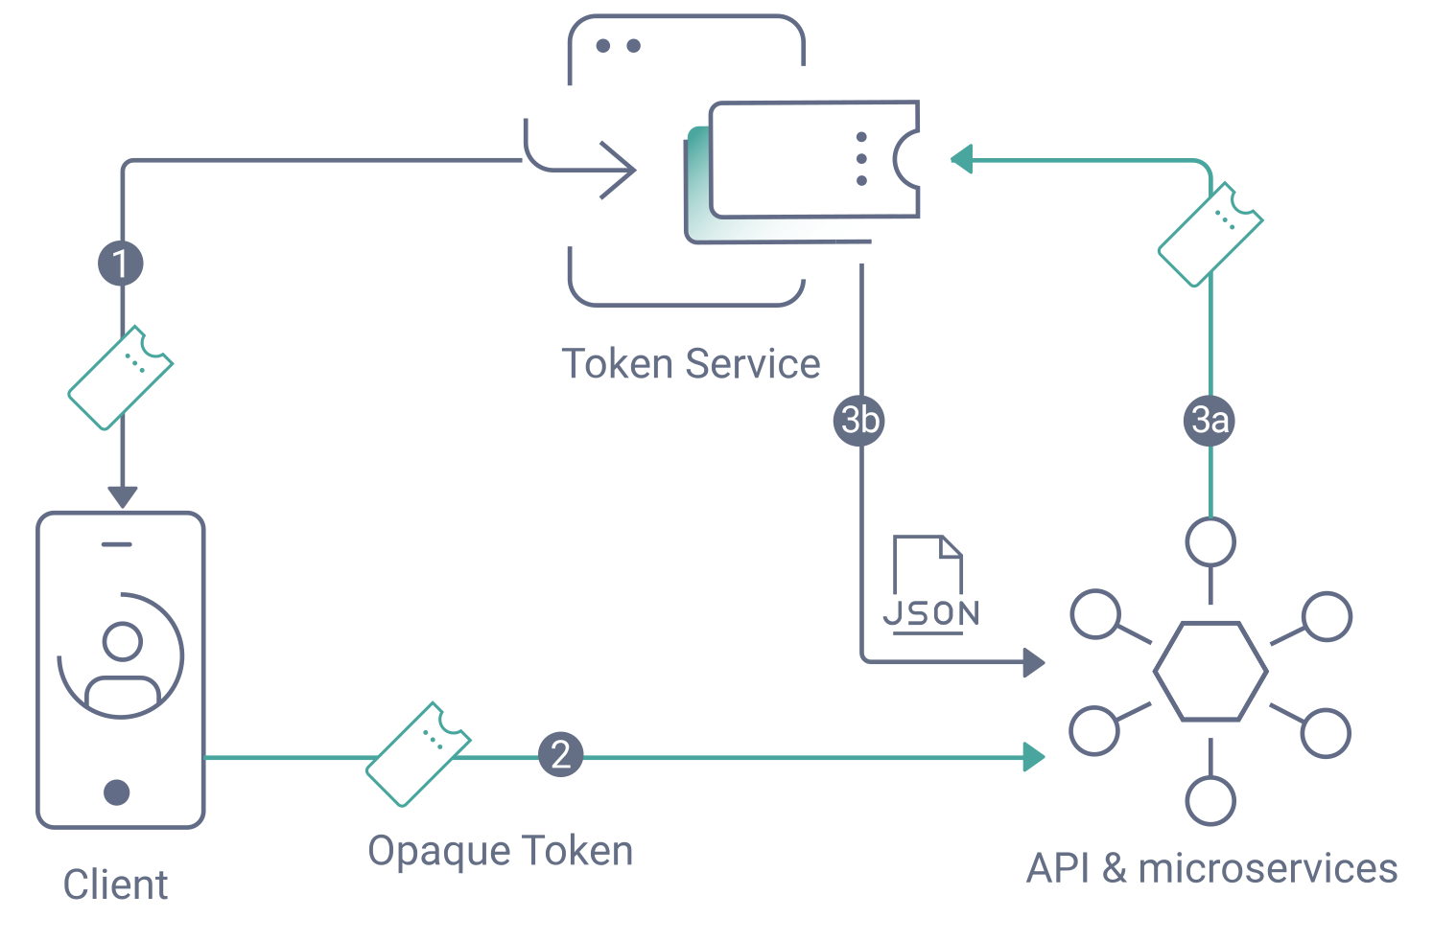

Slide 27
Использование Phantom Token
Подход с использованием фантомных(непрозрачных токенов) токенов — это шаблон для защиты API и микросервисов, который сочетает в себе безопасность непрозрачных токенов с удобством JWT.
Идея состоит в том, чтобы использовать пару токенов по ссылке и по значению.
Токен по значению (JWT) можно получить с помощью эквивалента по ссылке (непрозрачного токена).
Клиент ничего не знает о JWT.

Slide 28
Использование Phantom Token
Когда клиент запрашивает токен, служба токенов возвращает токен по ссылке. Вместо того чтобы вызывать службу токенов для получения токена по ссылке для каждого запроса, API и микросервисы используют шлюз API, обратный прокси-сервер или любое другое промежуточное ПО, которое обычно размещается между клиентом и API.
API и микросервисы могут использовать JWT, не раскрывая никаких данных клиенту, поскольку клиент получает только непрозрачный токен.

Slide 29
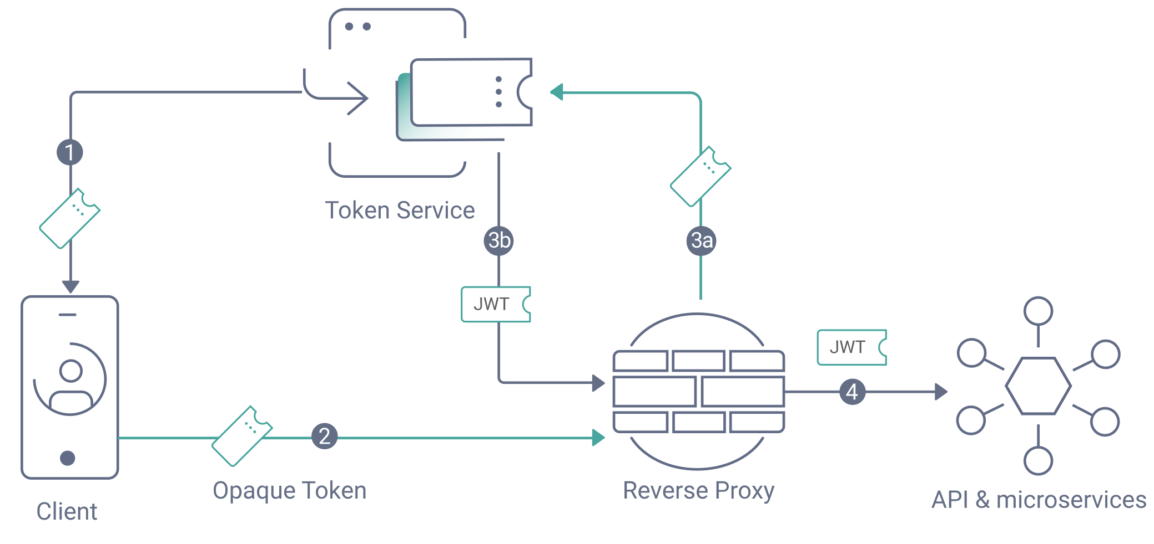

Slide 30
Использование Phantom Token
Клиент получает токен по ссылке с помощью любого потока OAuth 2.0.
Клиент пересылает токен в своих запросах к API.
Обратный прокси-сервер ищет токен по значению, вызывая конечную точку самоанализа службы токенов.
Обратный прокси-сервер заменяет токен по ссылке на токен по значению в фактическом запросе к микросервису.

Slide 31
Преимущества Phantom Token
Основное преимущество использования непрозрачных токенов — безопасность.
Токены доступа предназначены для сервера ресурсов, API.
При использовании непрозрачных токенов клиентам не разрешается реализовывать логику на основе содержимого токенов доступа.
Непрозрачные токены для клиентов ограничивают регулируемое пространство и устраняют риск утечки данных и нарушений нормативных требований.

Slide 32
Преимущества Phantom Token
Повышается безопасность и оптимизируется производительность.
Микросервисы будут использовать токены JWT, которые содержат все данные, необходимые сервису для обработки.
Не нужно отправлять запросы, которые занимают много времени.
Кроме того, шаблон может использовать механизмы кэширования обратного прокси-сервера. Токен по значению может кэшироваться до истечения срока его действия.

Slide 33
Преимущества Phantom Token
Подход с использованием фантомных токенов соответствует стандарту OAuth 2.0. Ни клиент, ни API не должны внедрять какое-либо проприетарное решение для этого шаблона. Это делает шаблон независимым от поставщика и применимым для любой экосистемы OAuth 2.0.

Slide 34
Split Token
Подход Split Token основан на тех же принципах, что и подход с фантомными токенами: клиент по-прежнему получает непрозрачный токен, а API получает JWT.
Но при таком подходе нет необходимости в том, чтобы шлюз API заменял непрозрачный токен на JWT.
Более того, JWT не кэшируется целиком в шлюзе API, что повышает безопасность.

Slide 35
Использование Split Token
Служба токенов разделяет токен на две части:
подпись JWT
голова и тело JWT

Slide 36
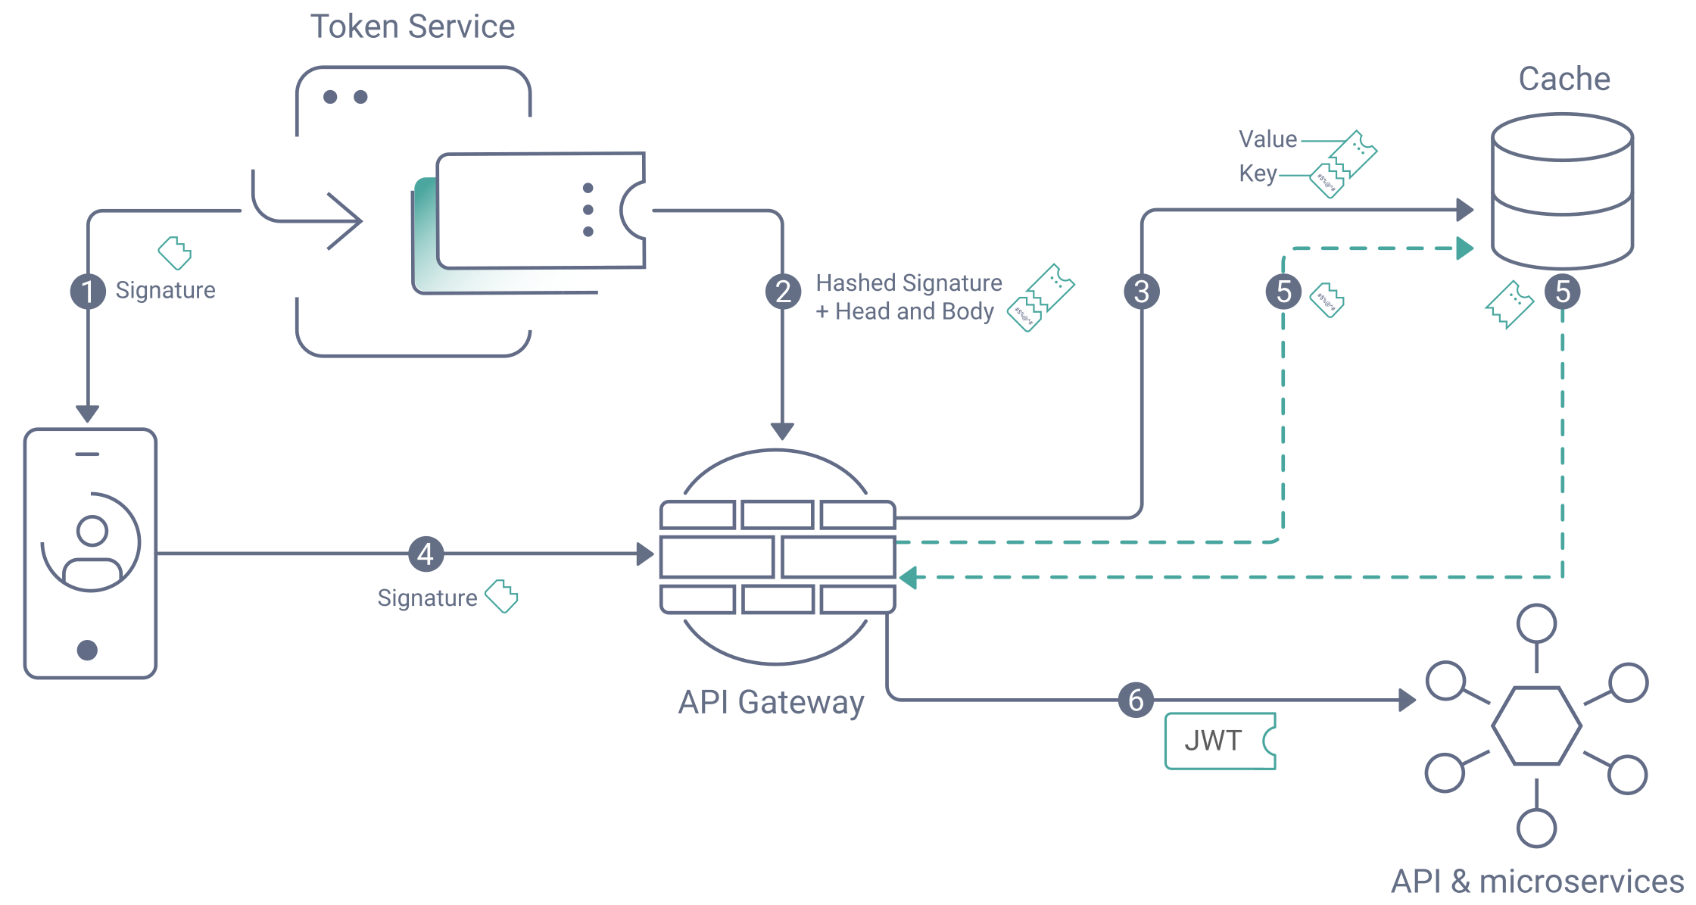

Slide 37
Использование Split Token
Служба токенов отправляет клиенту сигнатурную часть токена.
В то же время служба токенов отправляет шлюзу API хешированную подпись, а также заголовок и тело токена.
Шлюз API кэширует части токена.
Клиент использует подпись в качестве непрозрачного токена доступа при отправке запросов в API.
Шлюз API хэширует подпись и ищет токен в кэше.
Заголовок, тело и подпись JWT объединяются и отправляются в службу API.

Slide 38
Преимущества Split Token
Подход Split Token дополнительно повышает безопасность ваших токенов. Ни клиент, ни API не получают всю информацию, необходимую для подготовки подписанного JWT, который можно использовать с API.
Даже если кому-то удастся проникнуть в базу данных кэша API Gateway, хранящаяся там информация будет бесполезна без оригинальной части с подписью, которая доступна только клиенту.
Если шлюз кэширует целые JWT, такая утечка данных может представлять большую опасность для ваших пользователей.

Slide 39
Преимущества Split Token
Подход Split Token избавляет от необходимости запрашивать у службы токенов JWT в обмен на непрозрачный токен, поэтому у шлюза API не будет дополнительных затрат на запрос у удалённой службы.
Это особенно полезно в случаях, когда шлюз API работает на множестве инстансов, распределённых по всему миру, а служба токенов развёрнута лишь на нескольких из них.

Slide 40
Коллизии хэшей при использовании Split Token
Шаблон использует функцию хеширования, а затем использует хешированное значение в качестве ключа кэша. Это может вызвать некоторые опасения по поводу возможных коллизий хешей.
Однако следует помнить, что каждый JWT содержит случайный идентификатор (jti claim), а это значит, что два токена доступа не могут иметь одинаковую полезную нагрузку.
Этот факт, а также использование надёжного алгоритма хеширования, например SHA-256, означает, что вероятность коллизии хешей близка к нулю.

Slide 41
Советы по использованию JWT
Избегайте использования JWT с конфиденциальными данными на пользовательском уровне.
Клиенту пользовательского интерфейса гораздо безопаснее вызывать конечную точку с информацией о пользователе и получать оттуда данные пользователя, а не хранить их непосредственно в токене.

Slide 42
Советы по использованию JWT
Алгоритмы подписи и шифрования JWT
Наилучшим вариантом с точки зрения безопасности и производительности является EdDSA, хотя ES256 (алгоритм цифровой подписи на основе эллиптических кривых (ECDSA) с использованием P-256 и SHA-256) также является хорошим выбором.
Наиболее широко используемый вариант, поддерживаемый большинством технологических стеков, — RS256 (RSASSA-PKCS1-v1_5 с использованием SHA-256).

Slide 43
Советы по использованию JWT
Алгоритмы подписи и шифрования JWT
Эллиптическая криптография — раздел криптографии, который изучает асимметричные криптосистемы, основанные на эллиптических кривых над конечными полями.
Основное преимущество эллиптической криптографии заключается в том, что на сегодняшний день неизвестны субэкспоненциальные алгоритмы дискретного логарифмирования.

Slide 44
Советы по использованию JWT
Алгоритмы подписи и шифрования JWT
Пусть в некоторой конечной мультипликативной абелевой группе задано уравнение g^x=a.
Решение задачи дискретного логарифмирования состоит в нахождении некоторого целого неотрицательного числа x, удовлетворяющего уравнению (1).

Slide 45
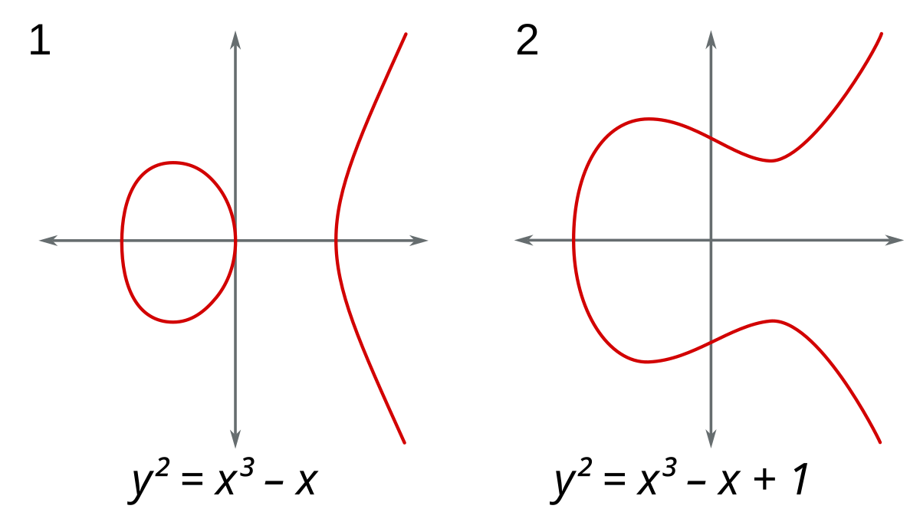
Советы по использованию JWT
Алгоритмы подписи и шифрования JWT

Slide 46
